Slide 1
计算机科学与技术学院
An Introduction to Database System
数据库原理
An Introduction to Database System
第三章 关系数据库标准语言SQL

Slide 2
第三章 关系数据库标准语言SQL
An Introduction to Database System
3.1 SQL概述
3.2 学生-课程数据库
3.3 数据定义
3.4 数据查询
3.5 数据更新
3.6 视图
3.7 小结

Slide 3
3.1 SQL概述
An Introduction to Database System
SQL（Structured Query Language）
结构化查询语言，是关系数据库的标准语言
对关系模型的发展和商用DBMS的研制起着重要的作用。SQL语言是介乎于关系代数和元组演算之间的一种语言。
SQL是一个通用的、功能极强的关系数据库语言

Slide 4
SQL概述（续）
An Introduction to Database System
3.1.1 SQL 的产生与发展
3.1.2 SQL的特点
3.1.3 SQL的基本概念

Slide 5
3.1.1 SQL 的产生与发展
An Introduction to Database System
1970年，美国IBM研究中心的E.F.Codd连续发表多篇论文，提出关系模型。
关系模型
1972年，IBM公司开始研制实验型关系数据库管理系统SYSTEM R，配制的查询语言称为SQUARE (Specifying Queries As Relational Expression )语言，使用了较多的数学符号。
1974年，Boyce和Chamberlin把SQUARE修改为SEQUEL (Structured English QUEry Language )语言。后来SEQUEL简称为SQL (Structured Query Language )，SQL的发音仍为“sequel”。
SQUARE
SEQUEL
SQL

Slide 6
SQL标准的进展过程
An Introduction to Database System
标准 大致页数 发布日期
SQL/86 1986.10
SQL/89(FIPS 127-1) 120页 1989年
SQL/92 622页 1992年
SQL99 1700页 1999年
SQL2003 3600页 2003年

Slide 7
3.1 SQL概述
An Introduction to Database System
3.1.1 SQL 的产生与发展
3.1.2 SQL的特点
3.1.3 SQL的基本概念

Slide 8
3.1.2 SQL的特点
An Introduction to Database System
  1.综合统一
  集数据定义语言（DDL），数据操纵语言（DML），数据控制语言（DCL）功能于一体。
  可以独立完成数据库生命周期中的全部活动：
    定义关系模式，插入数据，建立数据库；
    对数据库中的数据进行查询和更新；
    数据库重构和维护
    数据库安全性、完整性控制等
  用户数据库投入运行后，可根据需要随时逐步修改模式，不影响数据的运行。
  数据操作符统一

Slide 9
3.1.2 SQL的特点
An Introduction to Database System
2.高度非过程化
非关系数据模型的数据操纵语言“面向过程”，必须制定存取路径
SQL只要提出“做什么”，无须了解存取路径。
存取路径的选择以及SQL的操作过程由系统自动完成。

Slide 10
3.1.2 SQL的特点
An Introduction to Database System
3.面向集合的操作方式
非关系数据模型采用面向记录的操作方式，操作对象是一条记录
SQL采用集合操作方式
  操作对象、查找结果可以是元组的集合
  一次插入、删除、更新操作的对象可以是元组的集合

Slide 11
3.1.2 SQL的特点
An Introduction to Database System
4.以同一种语法结构提供多种使用方式
SQL是独立的语言
能够独立地用于联机交互的使用方式
SQL又是嵌入式语言
SQL能够嵌入到高级语言（例如C，C++，Java）程序中，供程序员设计程序时使用

Slide 12
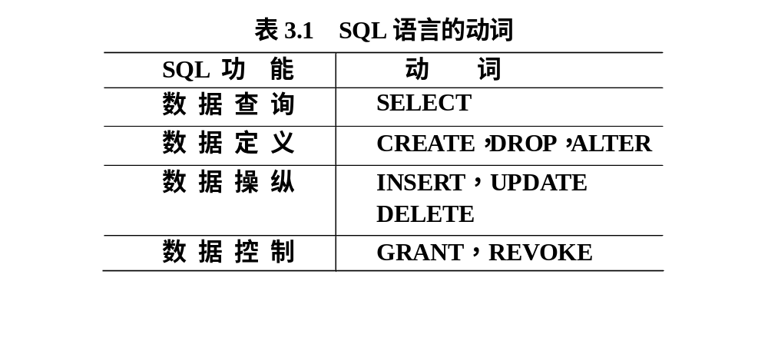
3.1.2 SQL的特点
An Introduction to Database System
5.语言简洁，易学易用
SQL功能极强，完成核心功能只用了9个动词。

Slide 13
3.1 SQL概述
An Introduction to Database System
3.1.1 SQL 的产生与发展
3.1.2 SQL的特点
3.1.3 SQL的基本概念

Slide 14
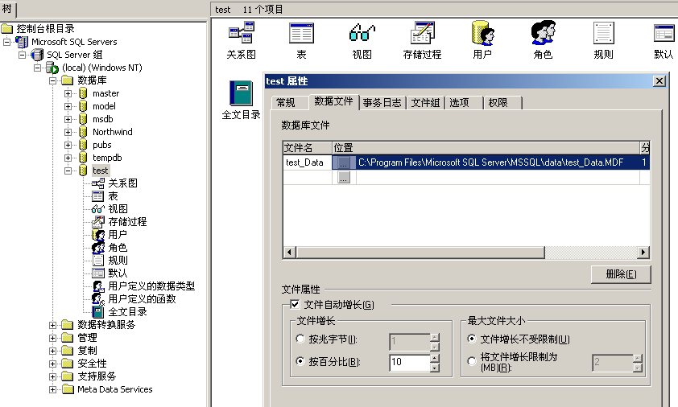
SQL的基本概念（续）
An Introduction to Database System
SQL支持关系数据库三级模式结构
SQL
视图1
视图2
外模式
基本表1
基本表2
基本表3
基本表4
模 式
存储文件1
存储文件2
内模式

Slide 15
SQL的基本概念（续）
An Introduction to Database System
基本表
  本身独立存在的表
  SQL中一个关系就对应一个基本表
  一个(或多个)基本表对应一个存储文件
  一个表可以带若干索引
存储文件
  逻辑结构组成了关系数据库的内模式
  物理结构是任意的，对用户透明
视图
  从一个或几个基本表导出的表
  数据库中只存放视图的定义而不存放视图对应的数据
  视图是一个虚表
  用户可以在视图上再定义视图

Slide 16
第三章 关系数据库标准语言SQL
An Introduction to Database System
3.1 SQL概述
3.2 学生-课程数据库
3.3 数据定义
3.4 数据查询
3.5 数据更新
3.6 视图
3.7 小结

Slide 17
3.2 学生-课程 数据库
An Introduction to Database System
学生-课程模式 S-T :
学生表：Student(Sno,Sname,Ssex,Sage,Sdept)
课程表：Course(Cno,Cname,Cpno,Ccredit)
学生选课表：SC(Sno,Cno,Grade)

Slide 18
Student表
An Introduction to Database System
学 号 Sno | 姓 名 Sname | 性 别 Ssex | 年 龄 Sage | 所 在 系 Sdept
200215121 200215122 200215123 200515125 | 李勇 刘晨 王敏 张立 | 男 女 女 男 | 20 19 18 19 | CS CS MA IS

Slide 19
Course表
An Introduction to Database System
课程号 Cno | 课程名 Cname | 先行课 Cpno | 学分 Ccredit
1 2 3 4 5 6 7 | 数据库 数学 信息系统 操作系统 数据结构 数据处理 PASCAL语言 | 5 1 6 7 6 | 4 2 4 3 4 2 4

Slide 20
SC表
An Introduction to Database System
学 号 Sno | 课程号 Cno | 成绩 Grade
200215121 200215121 200215121 200215122 200215122 | 1 2 3 2 3 | 92 85 88 90 80

Slide 21
第三章 关系数据库标准语言SQL
An Introduction to Database System
3.1 SQL概述
3.2 学生-课程数据库
3.3 数据定义
3.4 数据查询
3.5 数据更新
3.6 视图
3.7 小结

Slide 22
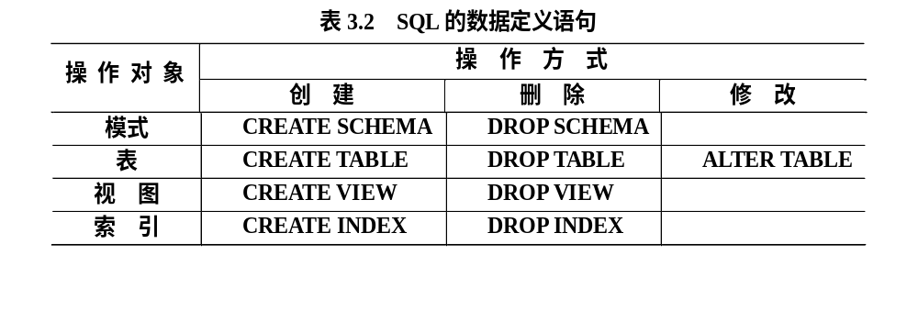
3.3 数据定义
An Introduction to Database System
SQL的数据定义功能: 模式定义、表定义、视图和索引的定义
模式定义
表定义
视图及索引定义

Slide 23
3.3 数据定义
An Introduction to Database System
3.3.1 模式的定义与删除
3.3.2 基本表的定义、删除与修改
3.3.3 索引的建立与删除

Slide 24
定义模式（续）
An Introduction to Database System
  定义：CREATE SCHEMA <模式名> AUTHORIZATION <用户名>;
  如果没有指定<模式名>，那么<模式名>隐含为<用户名>
[例1]定义一个学生-课程模式S-T
CREATE SCHEMA “S-T” AUTHORIZATION WANG;
为用户WANG定义了一个模式S-T
[例2]CREATE SCHEMA AUTHORIZATION WANG；
<模式名>隐含为用户名WANG

Slide 25
定义模式（续）
An Introduction to Database System
定义模式实际上定义了一个命名空间
在这个空间中可以定义该模式包含的数据库对象，例如基本表、视图、索引等。
在CREATE SCHEMA中可以接受CREATE TABLE，CREATE VIEW和GRANT子句。
CREATE SCHEMA <模式名> AUTHORIZATION <用户名>[<表定义子句>|<视图定义子句>|<授权定义子句>]

Slide 26
定义模式（续）
An Introduction to Database System
[例3]
CREATE SCHEMA TEST AUTHORIZATION ZHANG
CREATE TABLE TAB1(COL1 SMALLINT，
COL2 INT，
COL3 CHAR(20)，
COL4 NUMERIC(10，3)，
COL5 DECIMAL(5，2)
)；
为用户ZHANG创建了一个模式TEST，并在其中定义了一个表TAB1。

Slide 27
二、删除模式
An Introduction to Database System
DROP SCHEMA <模式名> <CASCADE|RESTRICT>
  CASCADE(级联)
  删除模式的同时把该模式中所有的数据库对象全部删除
  RESTRICT(限制)
  如果该模式中定义了下属的数据库对象（如表、视图等），则拒绝该删除语句的执行。
  当该模式中没有任何下属的对象时 才能执行。

Slide 28
删除模式（续）
An Introduction to Database System
[例4] DROP SCHEMA ZHANG CASCADE；
删除模式ZHANG
同时该模式中定义的表TAB1也被删除

Slide 29
3.3 数据定义
An Introduction to Database System
3.3.1 模式的定义与删除
3.3.2 基本表的定义、删除与修改
3.3.3 索引的建立与删除

Slide 30
3.3.2 基本表的定义、删除与修改
An Introduction to Database System
一、定义基本表
CREATE TABLE <表名>
  （<列名> <数据类型>[ <列级完整性约束条件> ]
  [，<列名> <数据类型>[ <列级完整性约束条件>] ] …
  [，<表级完整性约束条件> ] ）；
如果完整性约束条件涉及到该表的多个属性列，则必须定义在表级上，否则既可以定义在列级也可以定义在表级。

Slide 31
学生表Student
An Introduction to Database System
[例5] 建立“学生”表Student，学号是主码，姓名取值唯一。
CREATE TABLE Student
(Sno CHAR(9) PRIMARY KEY， /* 列级完整性约束条件*/
Sname CHAR(20) UNIQUE， /* Sname取唯一值*/
Ssex CHAR(2)，
Sage SMALLINT，
Sdept CHAR(20)
)；
主码
学 号 Sno | 姓 名 Sname | 性 别 Ssex | 年 龄 Sage | 所 在 系 Sdept
200215121 200215122 200215123 200515125 | 李勇 刘晨 王敏 张立 | 男 女 女 男 | 20 19 18 19 | CS CS MA IS
学生关系：Student(Sno, Sname, SSex,Sage,Sdept)

Slide 32
课程表Course
An Introduction to Database System
课程号 Cno | 课程名 Cname | 先修课 Cpno | 学分 Ccredit
1 2 3 | 数据库 数学 信息系统 | 5 1 | 4 2 4
[例6] 建立“课程”表Course
CREATE TABLE Course
( Cno CHAR(4) PRIMARY KEY，
Cname CHAR(40)，
Cpno CHAR(4) ，
Ccredit SMALLINT，
FOREIGN KEY (Cpno)
REFERENCES Course(Cno)
);
先修课
Cpno是外码
被参照表是Course
被参照列是Cno

Slide 33
学生选课表SC
An Introduction to Database System
[例7] 建立一个“学生选课”表SC
CREATE TABLE SC
(Sno CHAR(9)，
Cno CHAR(4)，
Grade SMALLINT，
PRIMARY KEY (Sno，Cno)，
/* 主码由两个属性构成，必须作为表级完整性进行定义*/
FOREIGN KEY (Sno) REFERENCES Student(Sno)，
/* 表级完整性约束条件，Sno是外码，被参照表是Student */
FOREIGN KEY (Cno) REFERENCES Course(Cno)
/* 表级完整性约束条件， Cno是外码，被参照表是Course*/
);
学 号 Sno | 课程号 Cno | 成绩 Grade
200215121 200215121 200215121 | 1 2 3 | 92 85 88

Slide 34
二、数据类型
An Introduction to Database System
SQL中域的概念用数据类型来实现
定义表的属性时 需要指明其数据类型及长度
选用哪种数据类型
  取值范围
  要做哪些运算

Slide 35
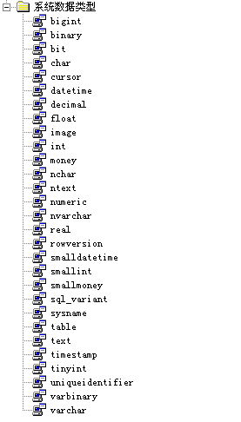
二、数据类型
An Introduction to Database System
数据类型 | 含义
CHAR(n) | 长度为n的定长字符串
VARCHAR(n) | 最大长度为n的变长字符串
INT | 长整数（也可以写作INTEGER）
SMALLINT | 短整数
NUMERIC(p，d) | 定点数，由p位数字（不包括符号、小数点）组成，小数后面有d位数字
REAL | 取决于机器精度的浮点数
Double Precision | 取决于机器精度的双精度浮点数
FLOAT(n) | 浮点数，精度至少为n位数字
DATE | 日期，包含年、月、日，格式为YYYY-MM-DD
TIME | 时间，包含一日的时、分、秒，格式为HH:MM:SS

Slide 36
三、模式与表
An Introduction to Database System
每一个基本表都属于某一个模式
一个模式包含多个基本表
定义基本表所属模式
  方法一：在表名中明显地给出模式名
    Create table “S-T”.Student（......）; /*模式名为 S-T*/
    Create table “S-T”.Cource（......）;
    Create table “S-T”.SC（......）;
  方法二：在创建模式语句中同时创建表
  方法三：设置所属的模式

Slide 37
模式与表（续）
An Introduction to Database System
创建基本表（其他数据库对象也一样）时，若没有指定模式，系统根据搜索路径来确定该对象所属的模式
RDBMS会使用模式列表中第一个存在的模式作为数据库对象的模式名
若搜索路径中的模式名都不存在，系统将给出错误
显示当前的搜索路径： SHOW search_path;
搜索路径的当前默认值是：$user， PUBLIC

Slide 38
模式与表（续）
An Introduction to Database System
DBA用户可以设置搜索路径，然后定义基本表
SET search_path TO “S-T”，PUBLIC；
Create table Student（......）;
  结果建立了S-T.Student基本表。
  RDBMS发现搜索路径中第一个模式名S-T存在，就把该
  模式作为基本表Student所属的模式。

Slide 39
四、修改基本表
An Introduction to Database System
ALTER TABLE <表名>
    [ ADD <新列名> <数据类型> [ 完整性约束 ] ]
    [ DROP <完整性约束名> ]
    [ ALTER COLUMN<列名> <数据类型> ]；

Slide 40
修改基本表（续）
An Introduction to Database System
[例8]向Student表增加“入学时间”列，其数据类型为日期型。
  ALTER TABLE Student ADD S_entrance DATE；
  不论基本表中原来是否已有数据，新增加的列一律为空值。
[例9]将年龄的数据类型由字符型（假设原来的数据类型是字符型）改为整数。
ALTER TABLE Student ALTER COLUMN Sage INT；
[例10]增加课程名称必须取唯一值的约束条件。
ALTER TABLE Course ADD UNIQUE(Cname);

Slide 41
五、删除基本表
An Introduction to Database System
DROP TABLE <表名>［RESTRICT| CASCADE］；
RESTRICT：删除表是有限制的。
  欲删除的基本表不能被其他表的约束所引用
  如果存在依赖该表的对象，则此表不能被删除
CASCADE：删除该表没有限制。
  在删除基本表的同时，相关的依赖对象一起删除

Slide 42
删除基本表(续)
An Introduction to Database System
[例11] 删除Student表
  DROP TABLE Student CASCADE ;
  基本表定义被删除，数据被删除
  表上建立的索引、视图、触发器等一般也将被删除

Slide 43
删除基本表（续）
An Introduction to Database System
［例12］若表上建有视图，选择RESTRICT时表不能删除
CREATE VIEW IS_Student
AS
SELECT Sno，Sname，Sage
FROM Student
WHERE Sdept='IS'；
DROP TABLE Student RESTRICT;
--ERROR: cannot drop table Student because other
objects depend on it

Slide 44
删除基本表（续）
An Introduction to Database System
[例12]如果选择CASCADE时可以删除表，视图也自动被删除
DROP TABLE Student CASCADE;
--NOTICE: drop cascades to view IS_Student
SELECT * FROM IS_Student;
--ERROR: relation " IS_Student " does not exist

Slide 45
删除基本表（续）
An Introduction to Database System
DROP TABLE时，SQL99 与 3个RDBMS的处理策略比较
序 号 | 标准及主流数据库的处理方式 依赖基本表的对象 | SQL99 |  | Kingbase ES |  | ORACLE 9i |  | MS SQL SERVER 2000
 |  | R | C | R | C |  | C
1. | 索引 | 无规定 |  | √ | √ | √ | √ | √
2. | 视图 | × | √ | × | √ | √ 保留 | √ 保留 | √ 保留
3. | DEFAULT，PRIMARY KEY，CHECK（只含该表的列）NOT NULL 等约束 | √ | √ | √ | √ | √ | √ | √
4. | Foreign Key | × | √ | × | √ | × | √ | ×
5. | TRIGGER | × | √ | × | √ | √ | √ | √
6. | 函数或存储过程 | × | √ | √ 保留 | √ 保留 | √ 保留 | √ 保留 | √ 保留
R表示RESTRICT , C表示CASCADE
'×'表示不能删除基本表，'√'表示能删除基本表，‘保留’表示删除基本表后，还保留依赖对象

Slide 46
3.3 数据定义
An Introduction to Database System
3.3.1 模式的定义与删除
3.3.2 基本表的定义、删除与修改
3.3.3 索引的建立与删除

Slide 47
3.3.3 索引的建立与删除
An Introduction to Database System
建立索引的目的：加快查询速度
谁可以建立索引
  DBA 或 表的属主（即建立表的人）
  DBMS一般会自动建立以下列上的索引
    PRIMARY KEY
    UNIQUE
谁 维护索引
  DBMS自动完成
使用索引
  DBMS自动选择是否使用索引以及使用哪些索引

Slide 48
索 引
An Introduction to Database System
RDBMS中索引一般采用B+树、HASH索引来实现
  B+树索引具有动态平衡的优点
  HASH索引具有查找速度快的特点
采用B+树，还是HASH索引 则由具体的RDBMS来决定
索引是关系数据库的内部实现技术，属于内模式的范畴
CREATE INDEX语句定义索引时，可以定义索引是唯一索引、非唯一索引或聚簇索引

Slide 49
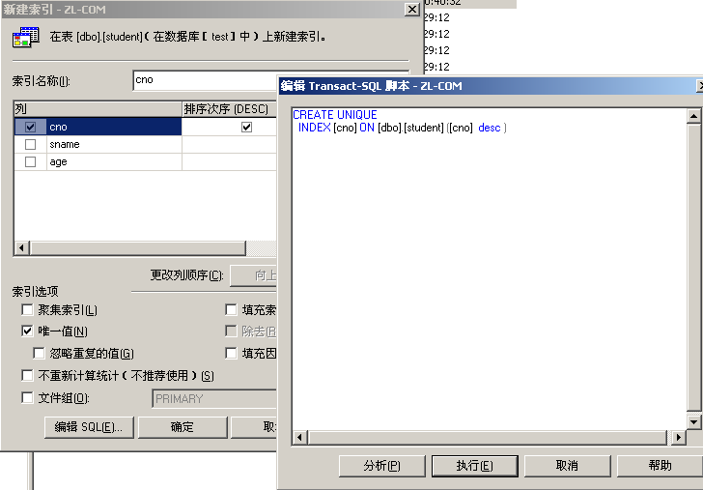
一、建立索引
An Introduction to Database System
语句格式
  CREATE [UNIQUE] [CLUSTER] INDEX <索引名>
  ON <表名>(<列名>[<次序>][,<列名>[<次序>] ]…)；

Slide 50
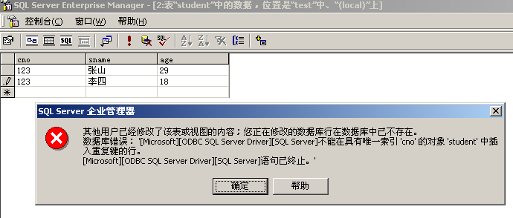
一、建立索引
An Introduction to Database System
语句格式
  CREATE [UNIQUE] INDEX <索引名>
  ON <表名>(<列名>[<次序>][,<列名>[<次序>] ]…)；

Slide 51
建立索引（续）
An Introduction to Database System
[例13] CREATE CLUSTER INDEX Stusname
ON Student(Sname)；
  在Student表的Sname（姓名）列上建立一个聚簇索引
在最经常查询的列上建立聚簇索引以提高查询效率
一个基本表上最多只能建立一个聚簇索引
经常更新的列不宜建立聚簇索引

Slide 52
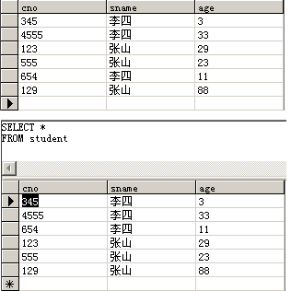
建立索引（续）
An Introduction to Database System
[例13] CREATE CLUSTER INDEX Stusname ON Student(Sname)；
经常更新的列不宜建立聚簇索引
数据输入
查询结果

Slide 53
建立索引（续）
An Introduction to Database System
[例14]为学生-课程数据库中的Student，Course，SC三个表建 立索引。
  CREATE UNIQUE INDEX Stusno ON Student(Sno)；
  CREATE UNIQUE INDEX Coucno ON Course(Cno)；
  CREATE UNIQUE INDEX SCno ON SC(Sno ASC，Cno DESC)；
  Student表按学号升序建唯一索引
  Course表按课程号升序建唯一索引
  SC表按学号升序和课程号降序建唯一索引

Slide 54
二、删除索引
An Introduction to Database System
DROP INDEX <索引名>；
  删除索引时，系统会从数据字典中删去有关该索引的
  描述。
  [例15] 删除Student表的Stusname索引
    DROP INDEX Stusname；

Slide 55
第三章 关系数据库标准语言SQL
An Introduction to Database System
3.1 SQL概述
3.2 学生-课程数据库
3.3 数据定义
3.4 数据查询
3.5 数据更新
3.6 视图
3.7 小结

Slide 56
数据查询
An Introduction to Database System
SELECT—FROM—WHERE句型
在关系代数中最常用的式子是下列表达式：
πA₁,…,A_{n}(σF(R₁×…×R_{m}))
这里R₁、…、R_{m}为关系，F是公式，A₁、…、A_{n}为属性。针对上述表达式，SQL为此设计了SELECT—FROM—WHERE句型：
SELECT A₁，…，A_{n}
FROM R₁，…，R_{m}
WHERE F
这个句型是从关系代数表达式演变来的，但WHERE子句中的条件表达式F要比关系代数中公式更灵活。

Slide 57
数据查询
An Introduction to Database System
语句格式
SELECT [ALL|DISTINCT] <目标列表达式>
  [，<目标列表达式>] …
  FROM <表名或视图名>[， <表名或视图名> ] …
  [ WHERE <条件表达式> ]
  [ GROUP BY <列名1> [ HAVING <条件表达式> ] ]
  [ ORDER BY <列名2> [ ASC|DESC ] ]；
  LIMIT <行数1>[ OFFSET <行数2>];

Slide 58
3.4 数据查询
An Introduction to Database System
3.4.1 单表查询
3.4.2 连接查询
3.4.3 嵌套查询
3.4.4 集合查询
3.4.5 Select语句的一般形式

Slide 59
3.4.1 单表查询
An Introduction to Database System
查询仅涉及一个表：
  一、 选择表中的若干列
  二、 选择表中的若干元组
  三、 ORDER BY子句
  四、 聚集函数
  五、 GROUP BY子句

Slide 60
一、 选择表中的若干列
An Introduction to Database System
查询指定列
[例3.16] 查询全体学生的学号与姓名。
  SELECT Sno，Sname
  FROM Student；
[例3.17] 查询全体学生的姓名、学号、所在系。
  SELECT Sname，Sno，Sdept
  FROM Student；

Slide 61
2. 查询全部列
An Introduction to Database System
选出所有属性列：
  在SELECT关键字后面列出所有列名
  将<目标列表达式>指定为 *
  [例3.18] 查询全体学生的详细记录。
    SELECT Sno，Sname，Ssex，Sage，Sdept
    FROM Student；
    或
    SELECT *
    FROM Student；

Slide 62
3. 查询经过计算的值
An Introduction to Database System
SELECT子句的<目标列表达式>可以为：
  算术表达式
  字符串常量
  函数
  列别名

Slide 63
查询经过计算的值（续）
An Introduction to Database System
[例3.19] 查全体学生的姓名及其出生年份。
  SELECT Sname，2004-Sage /*假定当年的年份为2004年*/
  FROM Student
  输出结果：
Sname 2004-Sage
李勇 1984
刘晨 1985
王敏 1986
张立 1985

Slide 64
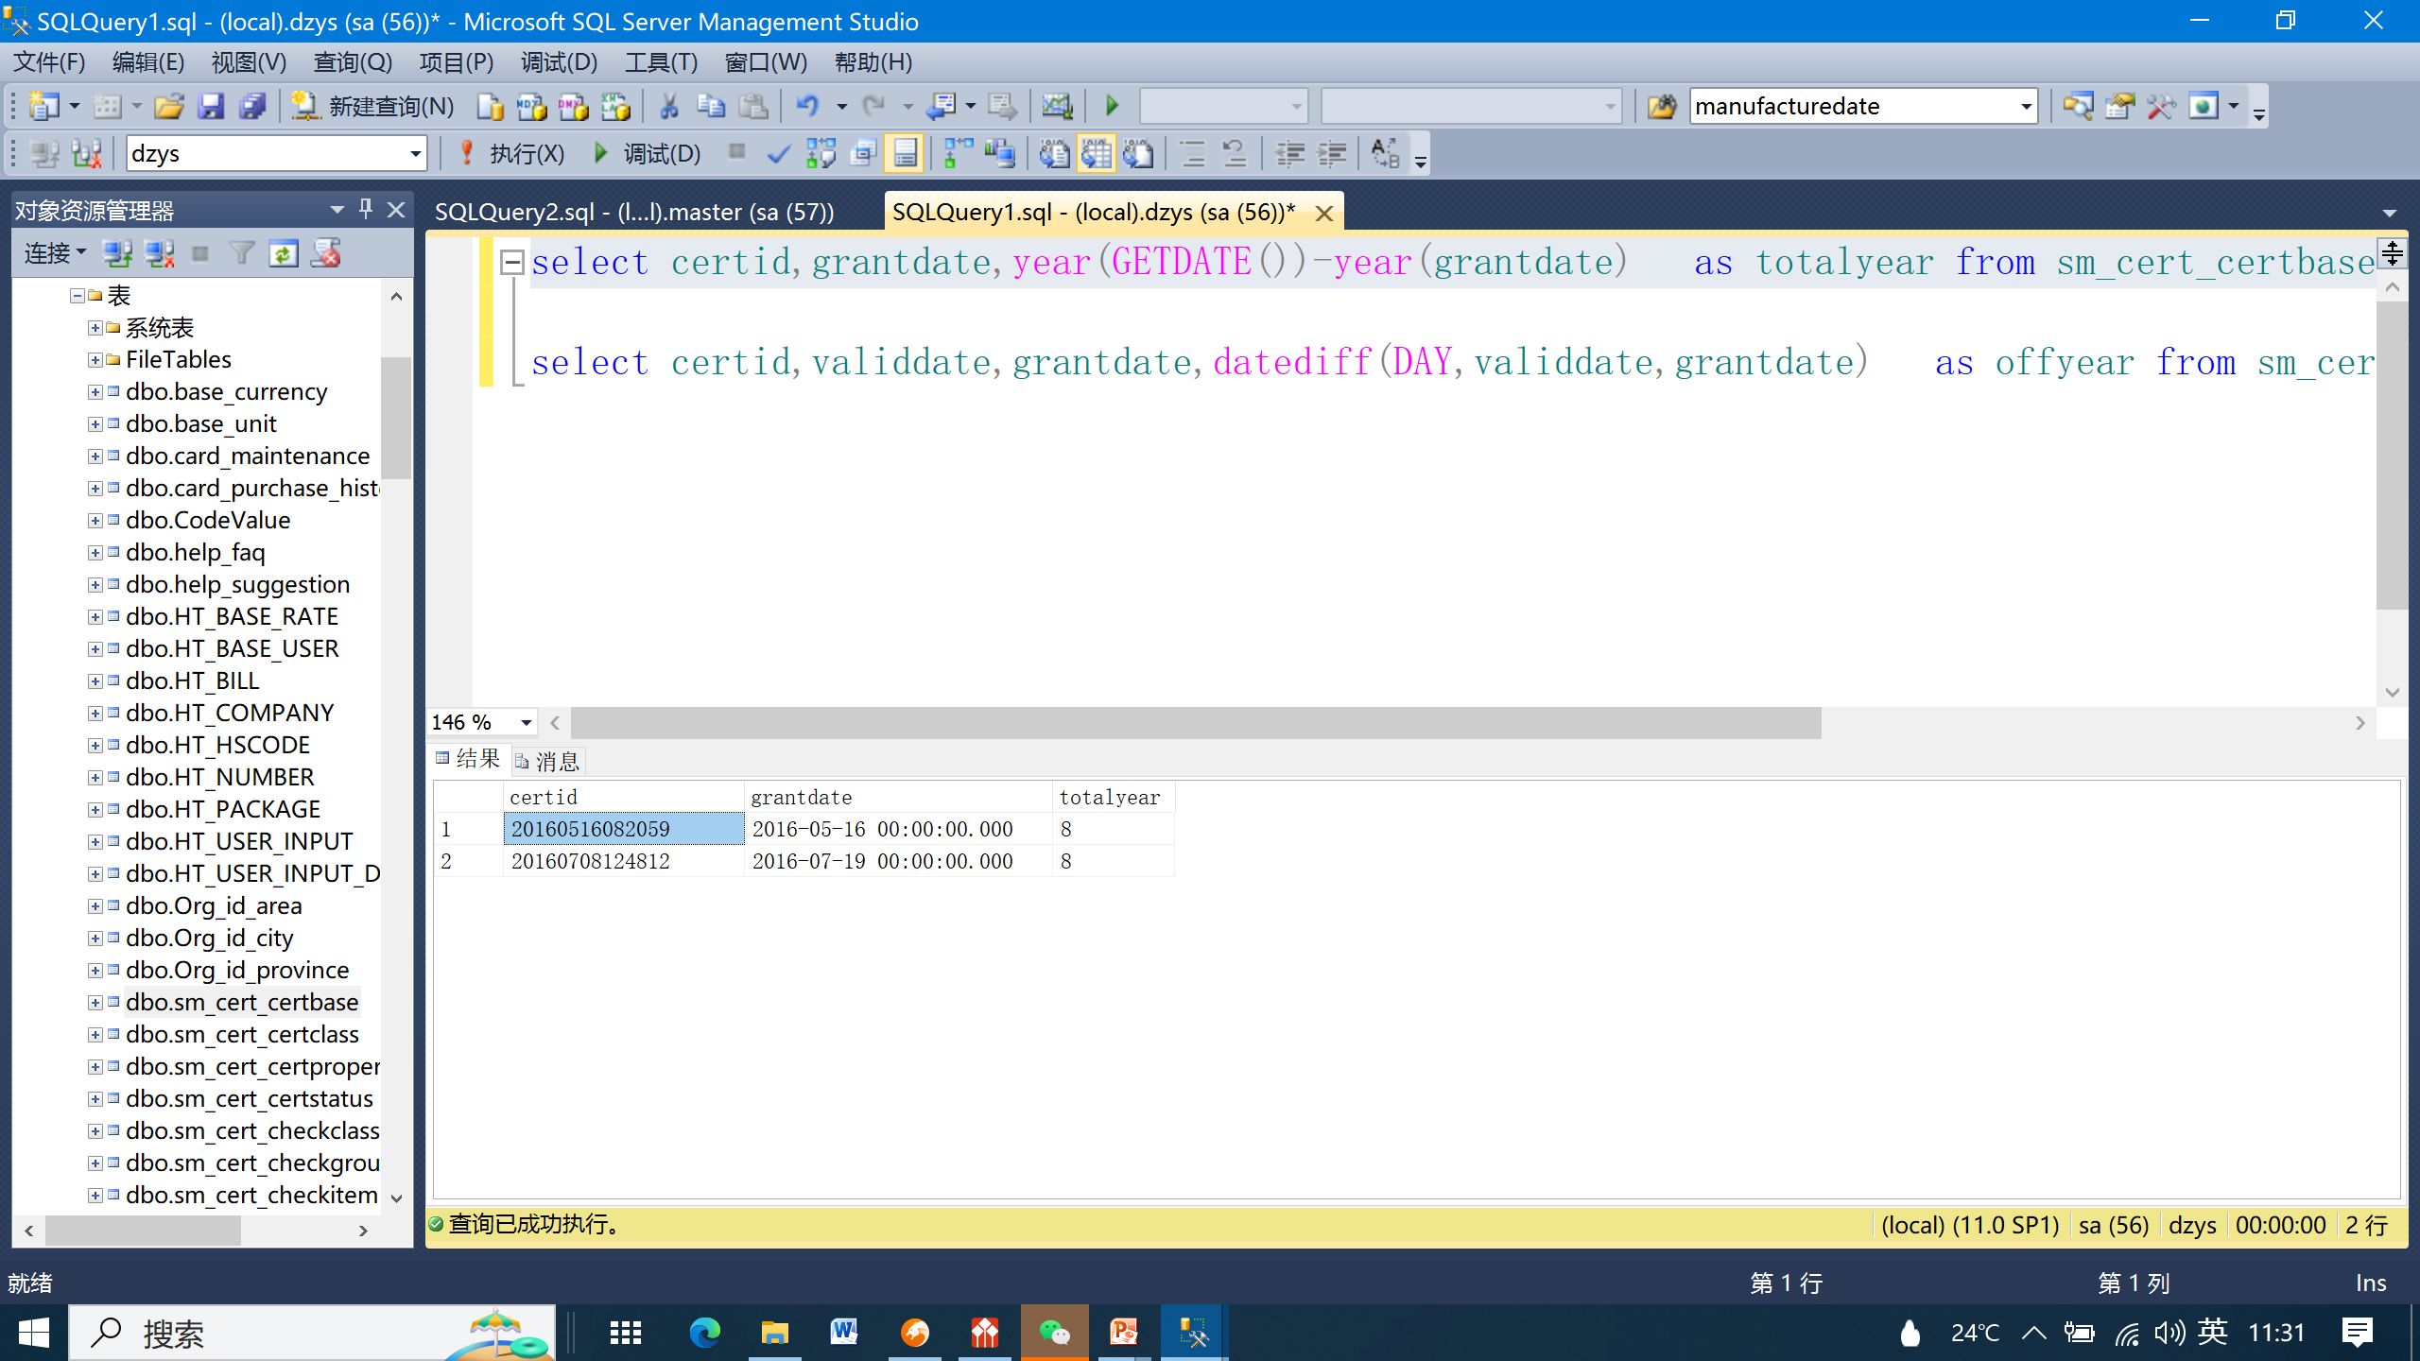
查询经过计算的值（续）
An Introduction to Database System

Slide 65
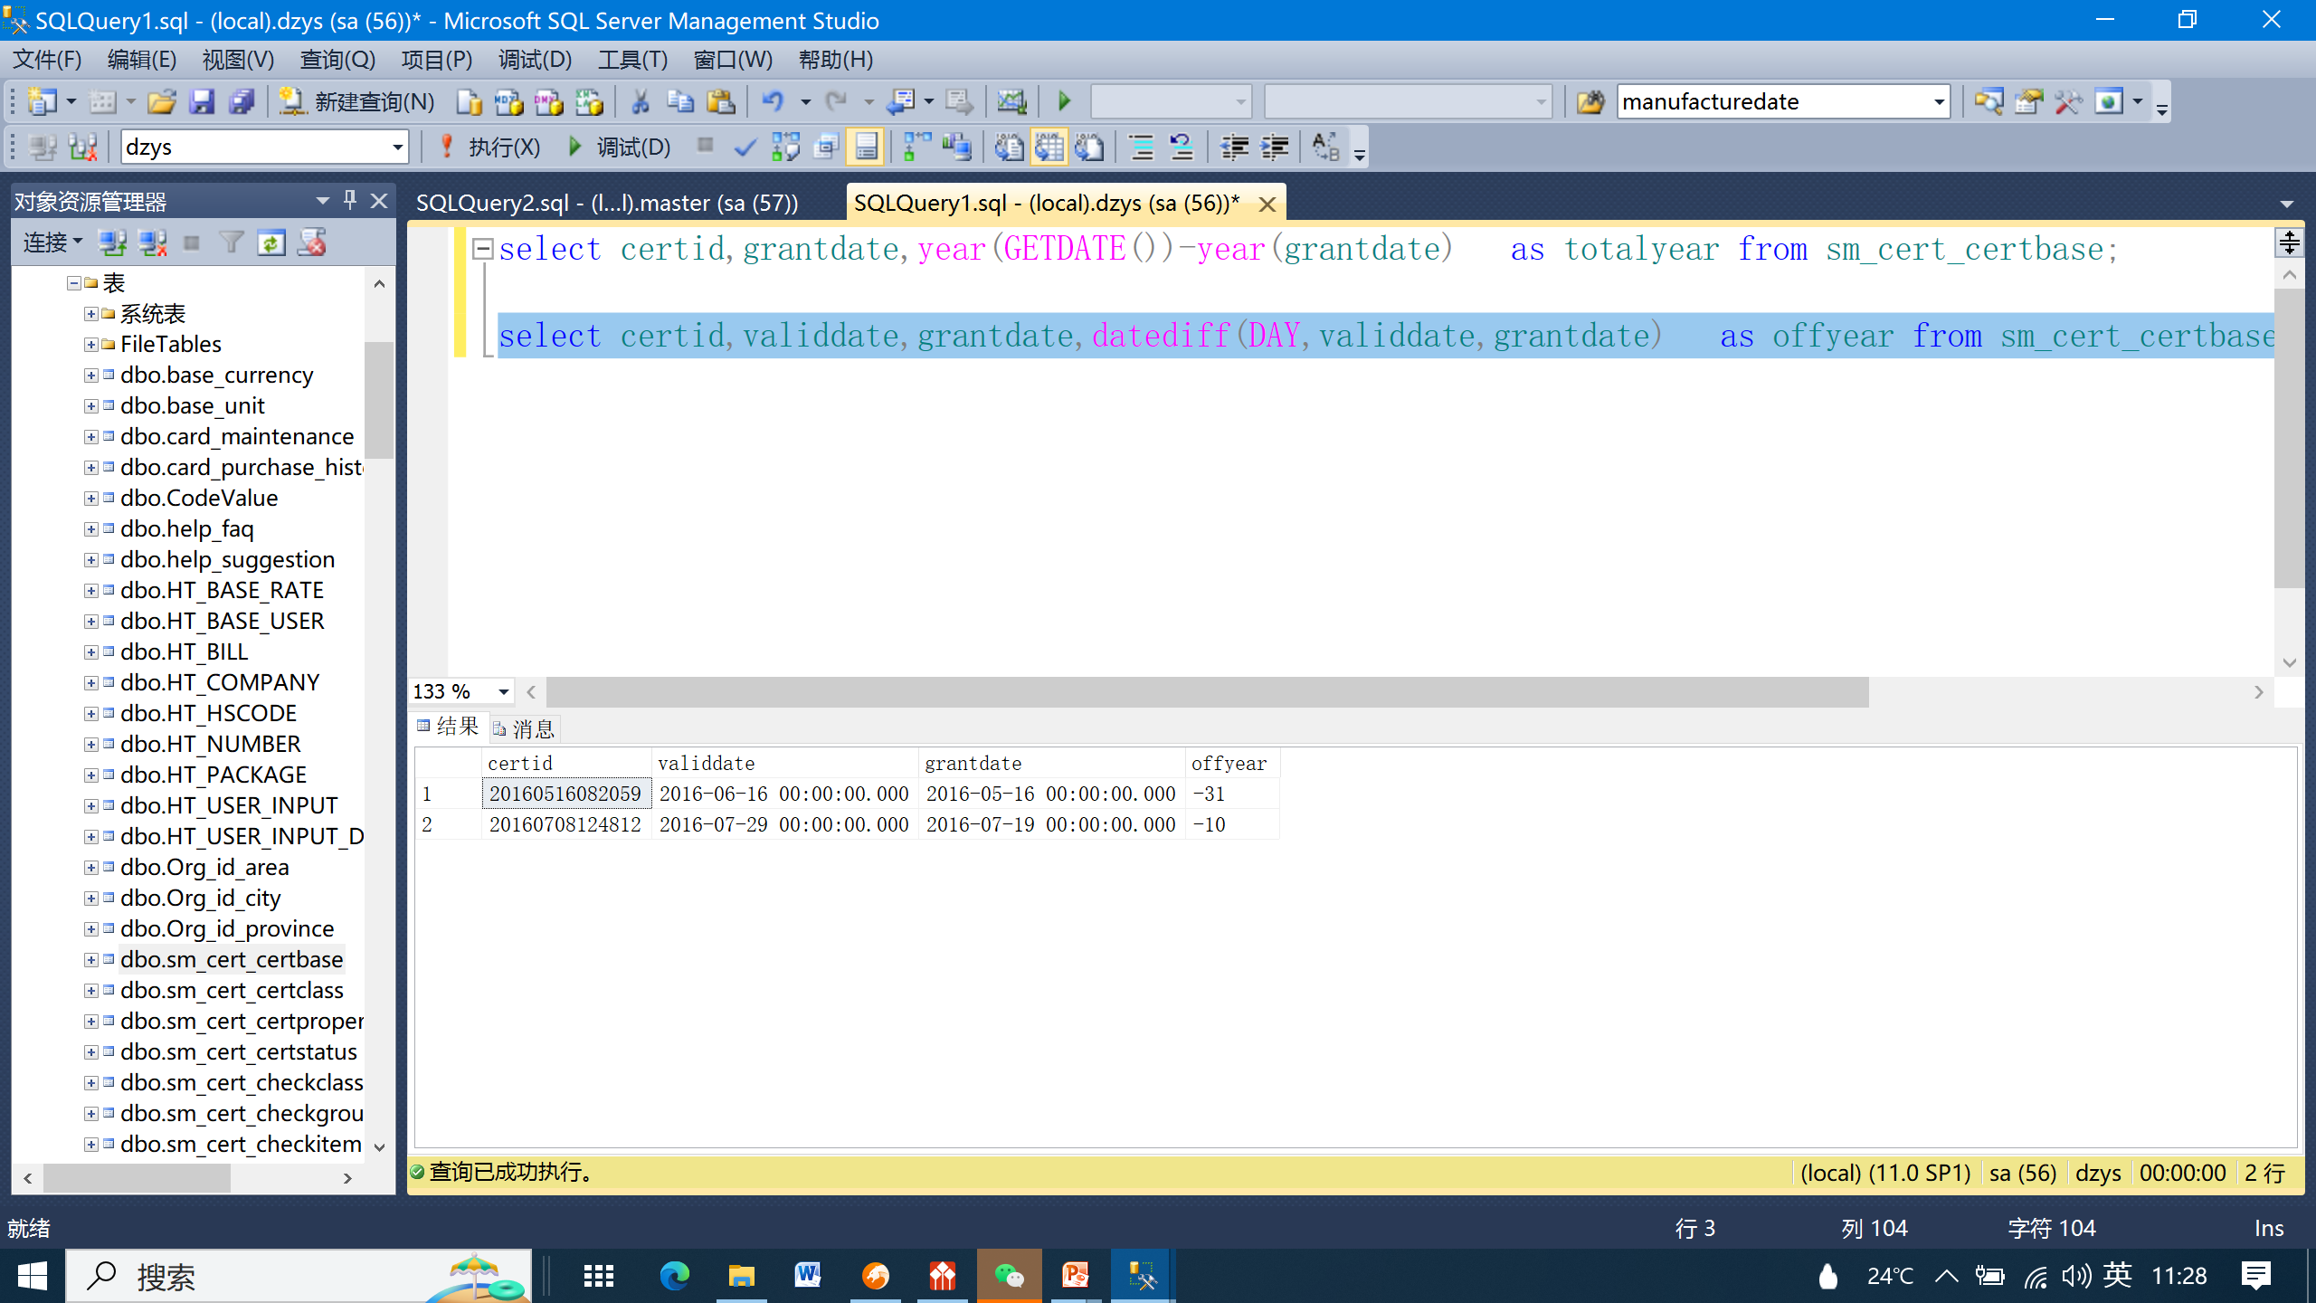
查询经过计算的值（续）
An Introduction to Database System

Slide 66
查询经过计算的值（续）
An Introduction to Database System
[例5] 查询全体学生的姓名、出生年份和所有系，要求用小写字母表示所有系名
  SELECT Sname，‘Year of Birth: '，2004-Sage，
  ISLOWER(Sdept)
  FROM Student；
  输出结果：
  Sname 'Year of Birth:' 2004-Sage ISLOWER(Sdept)
  李勇 Year of Birth: 1984 cs
  刘晨 Year of Birth: 1985 is
  王敏 Year of Birth: 1986 ma
  张立 Year of Birth: 1985 is

Slide 67
查询经过计算的值（续）
An Introduction to Database System
使用列别名改变查询结果的列标题:
SELECT Sname NAME，'Year of Birth: ’ BIRTH，
  2000-Sage BIRTHDAY，LOWER(Sdept) DEPARTMENT
FROM Student；
  输出结果：
  NAME BIRTH BIRTHDAY DEPARTMENT
  ------- ---------------- ------------- ------------------
  李勇 Year of Birth: 1984 cs
  刘晨 Year of Birth: 1985 is
  王敏 Year of Birth: 1986 ma
  张立 Year of Birth: 1985 is

Slide 68
3.4.1 单表查询
An Introduction to Database System
查询仅涉及一个表：
  一、 选择表中的若干列
  二、 选择表中的若干元组
  三、 ORDER BY子句
  四、 聚集函数
  五、 GROUP BY子句

Slide 69
二、选择表中的若干元组
An Introduction to Database System
1. 消除取值重复的行
如果没有指定DISTINCT关键词，则缺省为ALL
  [例3.21] 查询选修了课程的学生学号。
  SELECT Sno FROM SC；
  等价于：
  SELECT ALL Sno FROM SC；
  执行上面的SELECT语句后，结果为：
  Sno
  200215121
  200215121
  200215121
  200215122
  200215122

Slide 70
消除取值重复的行（续）
An Introduction to Database System
指定DISTINCT关键词，去掉表中重复的行
SELECT DISTINCT Sno
FROM SC；
执行结果：
Sno
200215121
200215122

Slide 71
2.查询满足条件的元组
An Introduction to Database System
表3.4 常用的查询条件
查 询 条 件 | 谓 词
比 较 | =，>，<，>=，<=，!=，<>，!>，!<；NOT+上述比较运算符
确定范围 | BETWEEN AND，NOT BETWEEN AND
确定集合 | IN，NOT IN
字符匹配 | LIKE，NOT LIKE
空 值 | IS NULL，IS NOT NULL
多重条件（逻辑运算） | AND，OR，NOT

Slide 72
(1) 比较大小
An Introduction to Database System
［例3.22］ 查询计算机科学系全体学生的名单。
  SELECT Sname
  FROM Student
  WHERE Sdept=‘CS’；
[例3.23] 查询所有年龄在20岁以下的学生姓名及其年龄。
  SELECT Sname，Sage
    FROM Student
    WHERE Sage < 20；
［例3.24］ 查询考试成绩有不及格的学生的学号。
    SELECT DISTINCT Sno
    FROM SC
    WHERE Grade<60；

Slide 73
（2）确定范围
An Introduction to Database System
谓词: BETWEEN … AND …
NOT BETWEEN … AND …
[例3.25] 查询年龄在20~23岁（包括20岁和23岁）之间的学生的
姓名、系别和年龄
  SELECT Sname，Sdept，Sage
    FROM Student
    WHERE Sage BETWEEN 20 AND 23；
[例3.26] 查询年龄不在20~23岁之间的学生姓名、系别和年龄
SELECT Sname，Sdept，Sage
FROM Student
WHERE Sage NOT BETWEEN 20 AND 23；

Slide 74
(3) 确定集合
An Introduction to Database System
谓词：IN <值表>, NOT IN <值表>
[例3.27]查询信息系（IS）、数学系（MA）和计算机科学系（CS）学生的姓名和性别。
  SELECT Sname，Ssex
  FROM Student
  WHERE Sdept IN ( 'IS'，'MA'，'CS' );
[例3.28]查询既不是信息系、数学系，也不是计算机科学系的学生的姓名和性别。
  SELECT Sname，Ssex
  FROM Student
WHERE Sdept NOT IN ( 'IS'，'MA'，'CS' );

Slide 75
(4)字符匹配
An Introduction to Database System
谓词： [NOT] LIKE ‘<匹配串>’ [ESCAPE ‘ <换码字符>’]
匹配串为固定字符串
  [例3.29] 查询学号为200215121的学生的详细情况。
    SELECT *
    FROM Student
    WHERE Sno LIKE ‘200215121'；
  等价于：
    SELECT *
    FROM Student
    WHERE Sno = ‘ 200215121 ’；
    查询2002年级的所有学生名单?

Slide 76
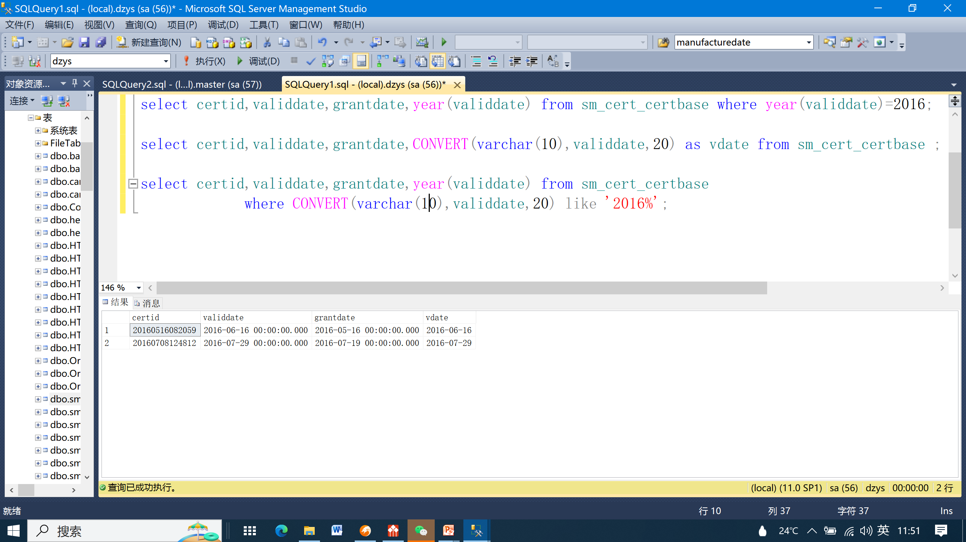
(4)字符匹配
An Introduction to Database System

Slide 77
字符匹配（续）
An Introduction to Database System
2) 匹配串为含通配符的字符串 : %, _
[例3.30] 查询所有姓刘学生的姓名、学号和性别。
  SELECT Sname，Sno，Ssex
  FROM Student
  WHERE Sname LIKE ‘刘%’；
[例3.31] 查询姓"欧阳"且全名为三个汉字的学生的姓名。
  SELECT Sname
  FROM Student
  WHERE Sname LIKE '欧阳_ _'；

Slide 78
字符匹配（续）
An Introduction to Database System
[例3.32] 查询名字中第2个字为"阳"字的学生的姓名和学号。
  SELECT Sname，Sno
  FROM Student
  WHERE Sname LIKE ‘_ _阳%’；
[例3.33] 查询所有不姓刘的学生姓名。
  SELECT Sname，Sno，Ssex
  FROM Student
  WHERE Sname NOT LIKE '刘%'；

Slide 79
字符匹配（续）
An Introduction to Database System
3) 使用换码字符将通配符转义为普通字符
[例3.34] 查询DB_Design课程的课程号和学分。
SELECT Cno，Ccredit
FROM Course
WHERE Cname LIKE 'DB\_Design' ESCAPE '\‘；
[例3.35] 查询以"DB_"开头，且倒数第3个字符为 i的课程的详细情况。
SELECT *
FROM Course
WHERE Cname LIKE 'DB\_%i_ _' ESCAPE ' \ ‘；
ESCAPE '＼' 表示“ ＼” 为换码字符

Slide 80
(5) 涉及空值的查询
An Introduction to Database System
  谓词： IS NULL 或 IS NOT NULL
  “IS” 不能用 “=” 代替
[例3.36] 某些学生选修课程后没有参加考试，所以有选课记录，但没有考试成绩。查询缺少成绩的学生的学号和相应的课程号。
  SELECT Sno，Cno
  FROM SC
  WHERE Grade IS NULL
  [例22] 查所有有成绩的学生学号和课程号。
  SELECT Sno，Cno
  FROM SC
  WHERE Grade IS NOT NULL；

Slide 81
(6) 多重条件查询
An Introduction to Database System
逻辑运算符：AND和 OR来联结多个查询条件
    AND的优先级高于OR
    可以用括号改变优先级
可用来实现多种其他谓词
    [NOT] IN
    [NOT] BETWEEN … AND …

Slide 82
多重条件查询（续）
An Introduction to Database System
[例3.38] 查询计算机系年龄在20岁以下的学生姓名。
SELECT Sname
FROM Student
WHERE Sdept= 'CS' AND Sage<20；

Slide 83
多重条件查询（续）
An Introduction to Database System
改写[例12]
[例3.38] 查询信息系（IS）、数学系（MA）和计算机科学系（CS）学生的姓名和性别。
    SELECT Sname，Ssex
    FROM Student
    WHERE Sdept IN ( 'IS'，'MA'，'CS' )
可改写为：
    SELECT Sname，Ssex
    FROM Student
    WHERE Sdept= ' IS ' OR Sdept= ' MA' OR Sdept= ' CS '；

Slide 84
3.4.1 单表查询
An Introduction to Database System
查询仅涉及一个表：
  一、 选择表中的若干列
  二、 选择表中的若干元组
  三、 ORDER BY子句
  四、 聚集函数
  五、 GROUP BY子句

Slide 85
三、ORDER BY子句
An Introduction to Database System
ORDER BY子句
  可以按一个或多个属性列排序
  升序：ASC；降序：DESC；缺省值为升序
当排序列含空值时
  ASC：排序列为空值的元组最后显示
  DESC：排序列为空值的元组最先显示

Slide 86
ORDER BY子句 （续）
An Introduction to Database System
[例3.39] 查询选修了3号课程的学生的学号及其成绩，查询结果按分数降序排列。
SELECT Sno，Grade
FROM SC
WHERE Cno= ' 3 '
ORDER BY Grade DESC；
［例3.40］ 查询全体学生情况，查询结果按所在系的系号升序排列，同一系中的学生按年龄降序排列。
SELECT *
FROM Student
ORDER BY Sdept，Sage DESC；

Slide 87
3.4.1 单表查询
An Introduction to Database System
查询仅涉及一个表：
  一、 选择表中的若干列
  二、 选择表中的若干元组
  三、 ORDER BY子句
  四、 聚集函数
  五、 GROUP BY子句

Slide 88
四、聚集函数
An Introduction to Database System
聚集函数：
  计数
    COUNT（[DISTINCT|ALL] *）
    COUNT（[DISTINCT|ALL] <列名>）
  计算总和
    SUM（[DISTINCT|ALL] <列名>）
  计算平均值
    AVG（[DISTINCT|ALL] <列名>）
  最大最小值
  MAX（[DISTINCT|ALL] <列名>）
  MIN（[DISTINCT|ALL] <列名>）

Slide 89
聚集函数 （续）
An Introduction to Database System
[例3.41] 查询学生总人数。
    SELECT COUNT(*)
    FROM Student；
[例3.42] 查询选修了课程的学生人数。
    SELECT COUNT(DISTINCT Sno)
    FROM SC；
[例3.43] 计算1号课程的学生平均成绩。
  SELECT AVG(Grade)
  FROM SC
  WHERE Cno= ' 1 '；

Slide 90
聚集函数 （续）
An Introduction to Database System
[例3.44] 查询选修1号课程的学生最高分数。
    SELECT MAX(Grade)
    FROM SC
    WHER Cno= ‘ 1 ’；
［例3.45］查询学生200215012选修课程的总学分数。
SELECT SUM(Ccredit)
FROM SC， Course
WHER Sno='200215012' AND SC.Cno=Course.Cno;

Slide 91
3.4.1 单表查询
An Introduction to Database System
查询仅涉及一个表：
  一、 选择表中的若干列
  二、 选择表中的若干元组
  三、 ORDER BY子句
  四、 聚集函数
  五、 GROUP BY子句

Slide 92
五、GROUP BY子句
An Introduction to Database System
GROUP BY子句分组：
细化聚集函数的作用对象
  未对查询结果分组，聚集函数将作用于整个查询结果
  对查询结果分组后，聚集函数将分别作用于每个组
  作用对象是查询的中间结果表
  按指定的一列或多列值分组，值相等的为一组

Slide 93
GROUP BY子句（续）
An Introduction to Database System
[例3.46] 求各个课程号及相应的选课人数。
SELECT Cno，COUNT(Sno)
FROM SC
GROUP BY Cno；
查询结果：
Cno COUNT(Sno)
1 1
2 2
3 2
学 号 Sno | 课程号 Cno | 成绩 Grade
200215121 200215121 200215121 200215122 200215122 | 1 2 3 2 3 | 92 85 88 90 80

Slide 94
GROUP BY子句（续）
An Introduction to Database System
[例3.47] 查询计算机系选修了3门以上课程的学生学号。
  SELECT Sno
  FROM SC
  WHERE SDEPT=‘CS’
  GROUP BY Sno
  HAVING COUNT(*) >3；

Slide 95
GROUP BY子句（续）
An Introduction to Database System
HAVING短语与WHERE子句的区别：
  作用对象不同
  WHERE子句作用于基表或视图，从中选择满足条件的元组
  HAVING短语作用于组，从中选择满足条件的组。

Slide 96
GROUP BY子句（续）
[例3.48 ]查询平均成绩大于等于90分的学生学号和平均成绩
SELECT Sno,AVG(Grade)
FROM SC
GROUP BY Sno
HAVING AVG(Grade)>=90;
下面的语句是错误的：
SELECT Sno,AVG(Grade)
FROM SC
WHERE AVG(Grade)>=90
GROUP BY Sno;

Slide 97
6.LIMIT子句
LIMIT子句用于限制SELECT语句查询结果的（元组）数量
LIMIT <行数1>[ OFFSET <行数2>];
语义是忽略前<行数2>行，然后取<行数1>作为查询结果数据
OFFSET可以省略，代表不忽略任何行
LIMIT子句经常和ORDER BY子句一起使用

Slide 98
LIMIT子句（续）
[例3.49]查询选修了数据库系统概论课程的成绩排名前10名的学生学号
SELECT Sno
FROM SC,Course
WHERE Course.Cname='数据库系统概论’
AND SC.Cno=Course.Cno
ORDER BY GRADE DESC
LIMIT 10; /*取前10行数据为查询结果*/

Slide 99
LIMIT子句（续）
[例3.50]查询平均成绩排名在3-5名的学生学号和平均成绩
SELECT Sno,AVG(Grade)
FROM SC
GROUP BY Sno
ORDER BY AVG(Grade) DESC
LIMIT 5 OFFSET 2; /*取5行数据，忽略前2行，之后为查询结果数据*/

Slide 100
本章重要概念
An Introduction to Database System
（1）SQL数据库的体系结构，SQL的组成。
（2）SQL的数据定义：SQL模式、基本表和索引的创建和撤销。
（3）SQL的数据查询；SELECT语句的句法，SELECT语句的三种形式及各种限定，基本表的联接操作，SQL3中的递归查询。
（4）SQL的数据更新：插入、删除和修改语句。
（5）视图的创建和撤销，对视图更新操作的限制。
（6）嵌入式SQL：预处理方式，使用规定，使用技术，卷游标，动态SQL语句。

Slide 101



下课了。。。
An Introduction to Database System
休息一会儿。。。

